Slide 1


Результаты ППК «Реализация требований обновленных ФГОС НОО, ФГОС ООО в работе учителя»

Slide 2

Трудно – это не значит невозможно. Это просто значит, что придется потрудиться

Slide 3
Модуль 1
Содержание
Формы/методы/приемы
Обновленные ФГОС НОО, ФГОС ООО: содержание, механизмы реализации
Сравнение обновленных ФГОС 2021 и ФГОС 2009-2010
Методологическая основа обновленных ФГОС НОО, ФГОС ООО и требования к результатам обновления программ
Работа в группах.
Приемы «Бегущий репортёр», «6 понятий», «Ротация станций», «Незаконченное предложение».
Решение кейсов «Закрытые ответы».
Динамические паузы «Поймай палец», «Гавайский тост».

Slide 4
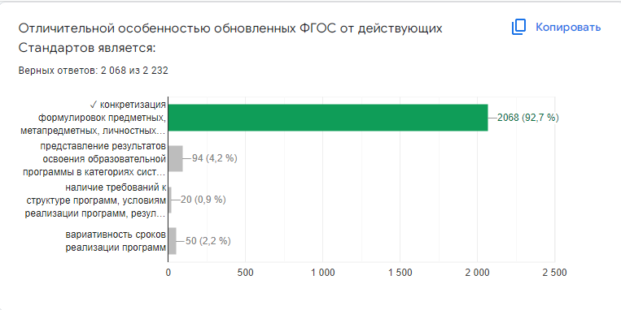
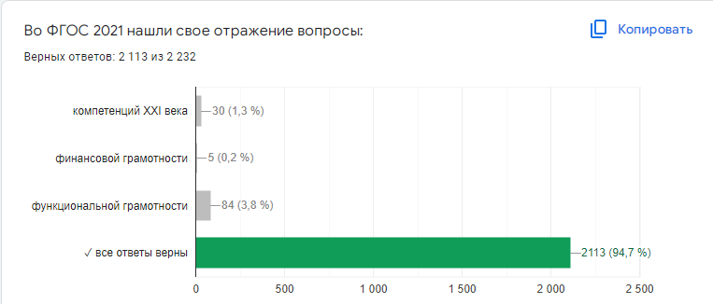
Модуль 1. Результаты итогового теста

Slide 5
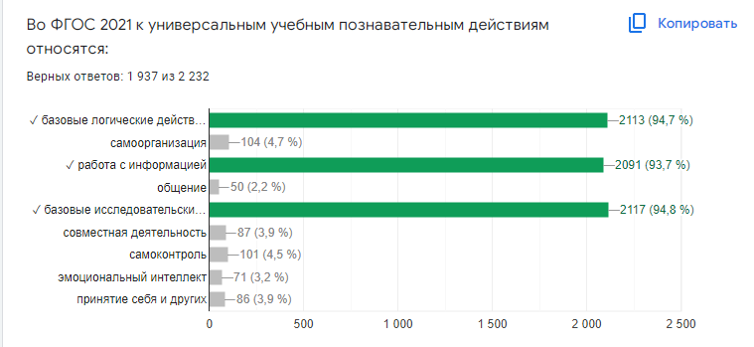
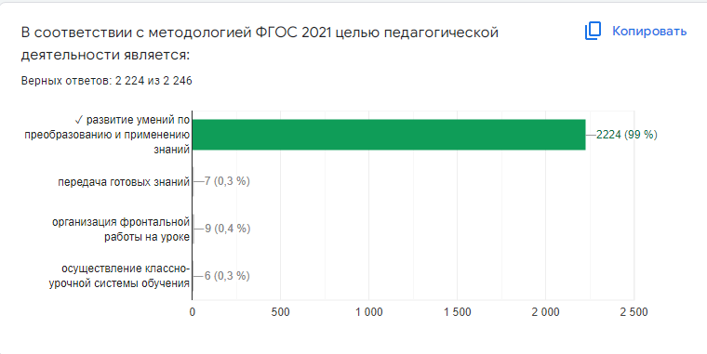
Модуль 1. Результаты итогового теста

Slide 6
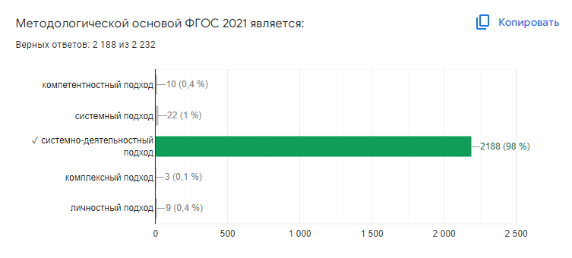
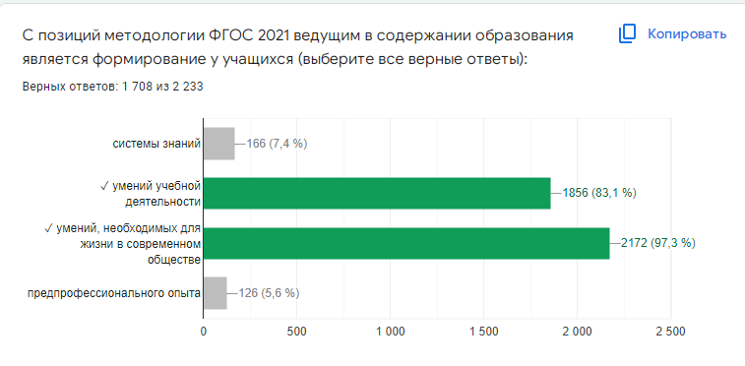
Модуль 1. Результаты итогового теста

Slide 7
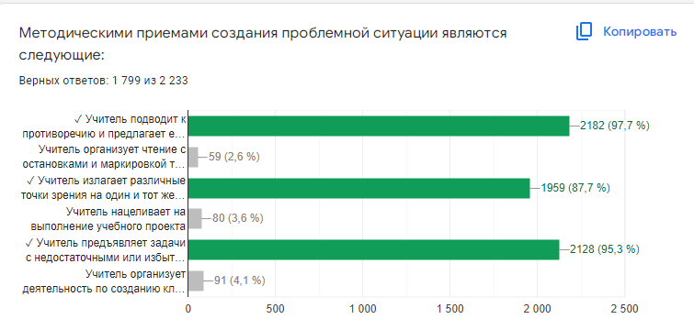
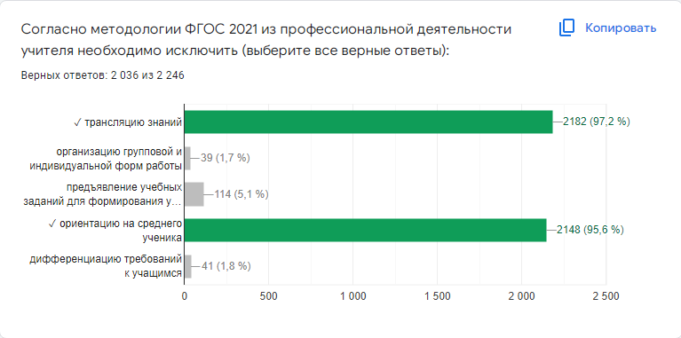
Модуль 1. Результаты итогового теста

Slide 8
Невозможно сыграть симфонию в одиночку. Для нее нужен целый оркестр
Х. Лаккок

Slide 9
СПАСИБО оркестру преподавателей
Ярославской области за великолепно сыгранную симфонию

